Slide 1




Slide 2
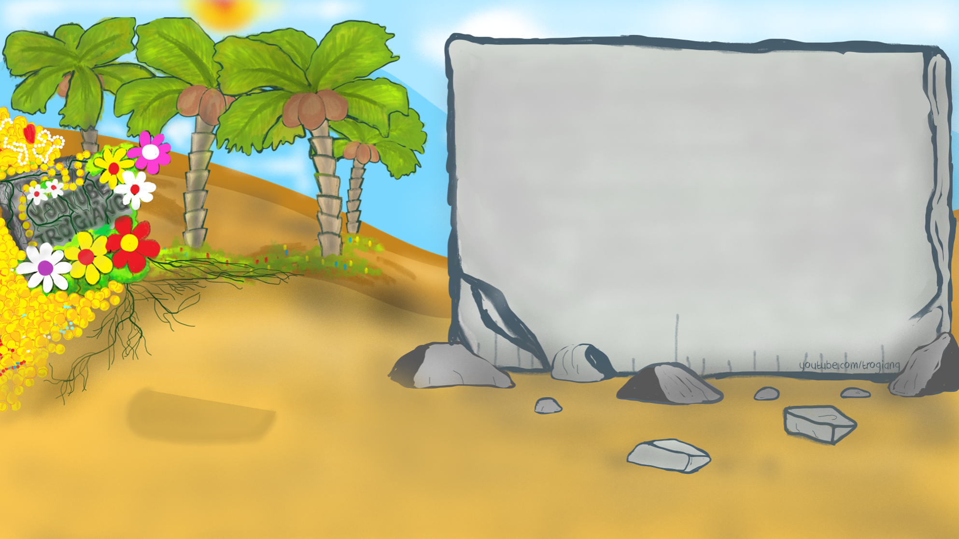













TÌM KHO BÁU

Slide 3







Câu hỏi 1: Số?
15 – 7 = ?
A:
8
C:
7
1 ngôi sao
B:
9
D:
10

Slide 4


Câu hỏi 2: Số?
16 – ? = 7
A:
8
C:
10
3 ngôi sao
B:
9
D:
0

Slide 5


Câu hỏi 3: An có 12 quả cam, An mang cho em 3 quả cam. Hỏi An còn lại bao nhiêu quả cam?
5 ngôi sao
A:
6 quả cam
C:
8 quả cam
B:
7 quả cam
D:
9 quả cam

Slide 6




Bài 13: Giải bài toán về nhiều hơn,
ít hơn một số đơn vị

Slide 7
KHÁM PHÁ

Slide 8
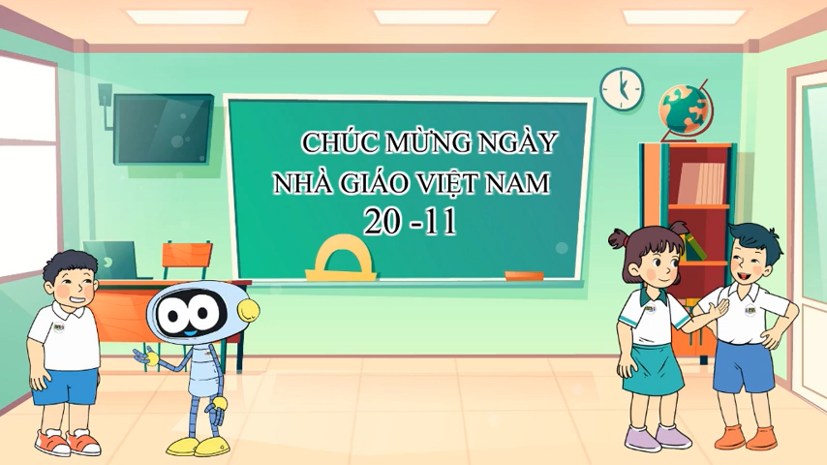

Slide 9

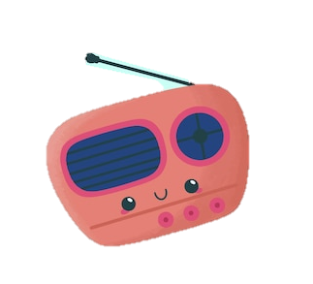


Giải bài toán về nhiều hơn một số đơn vị
Có 6 bông hoa màu đỏ, số bông hoa màu vàng nhiều hơn số bông hoa màu đỏ là 3 bông. Hỏi có bao nhiêu bông hoa màu vàng?
6
Nhiều hơn 3
Bài giải
Số bông hoa màu vàng là:
6 + 3 = 9 (bông)
?
Đáp số: 9 bông boa
Notes:
Bấm chuột cho đến khi hiện nhiệm vụ , sau đó bấm vào phụ kiện để hiện kết quả

Slide 10

Các bước giải bài toán nhiều hơn một số đơn vị:
Bước 1: Tìm hiểu bài toán
Bước 2: Tóm tắt bài toán
Bước 3: Trình bày bài giải
(Viết câu lời giải – phép tính – đáp số)
Notes:
Bấm chuột cho đến khi hiện nhiệm vụ , sau đó bấm vào phụ kiện để hiện kết quả

Slide 11



Bài hát: Giải bài toán về nhiều hơn, ít hơn một số đơn vị

Slide 12


Slide 13

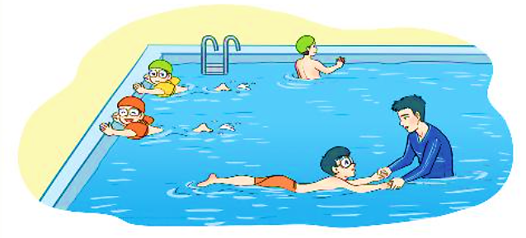
1
Tóm tắt
Nam : 9 bạn
Trong một lớp học bơi có 9 bạn nam, số bạn nữ nhiều hơn số bạn nam là 2 bạn. Hỏi lớp học bơi có bao nhiêu bạn nữ?
Nữ nhiều hơn nam: 2 bạn
Nữ :… bạn?
Bài giải
Số bạn nữ của lớp học bơi là:
(bạn)
Đáp số: bạn nữ.
?
11
+ =
?
?
9
2
?
11

Slide 14
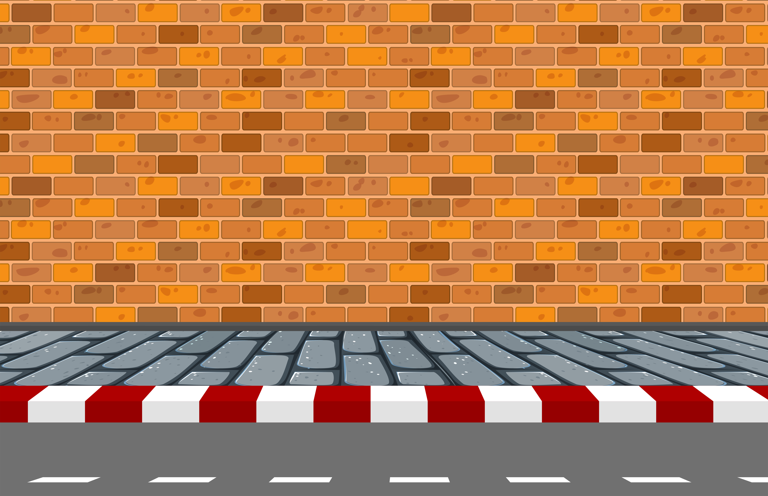

Trên sân có 14 con gà, số vịt nhiều hơn số gà là 5 con. Hỏi trên sân có bao nhiêu con vịt?
2
Tóm tắt
Gà: 14 con
Vịt nhiều hơn gà: 5 con
Vịt: … con?
Bài giải
Số con vịt trên sân là:
(con)
Đáp số: con vịt.
?
?
?
?
?
14
+
5
=
19
?
19

Slide 15


Slide 16


non
Ong
học
việc
The little bee

Slide 17

Có 4 quả cam, số quả bưởi nhiều hơn số quả cam là 2 quả. Hỏi có bao nhiêu quả bưởi ?
A. 6
B. 5
C. 4
D. 3

Slide 18
Mai có 5 tờ giấy màu, My có nhiều hơn Mai 2 tờ giấy màu. Hỏi My có bao nhiêu tờ giấy màu?
A. 8
B. 7
C. 6
D. 5

Slide 19
Nam có 10 viên bi, Bảo có nhiều hơn Nam 5 viên. Hỏi Bảo có bao nhiêu viên bi ?
A. 5
B. 15
C. 10

Slide 20



